Slide 1




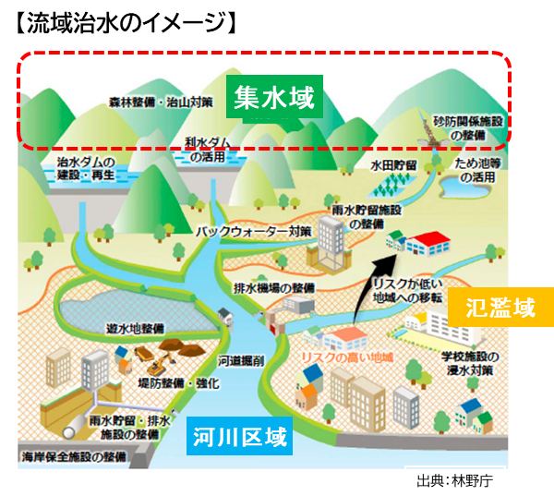
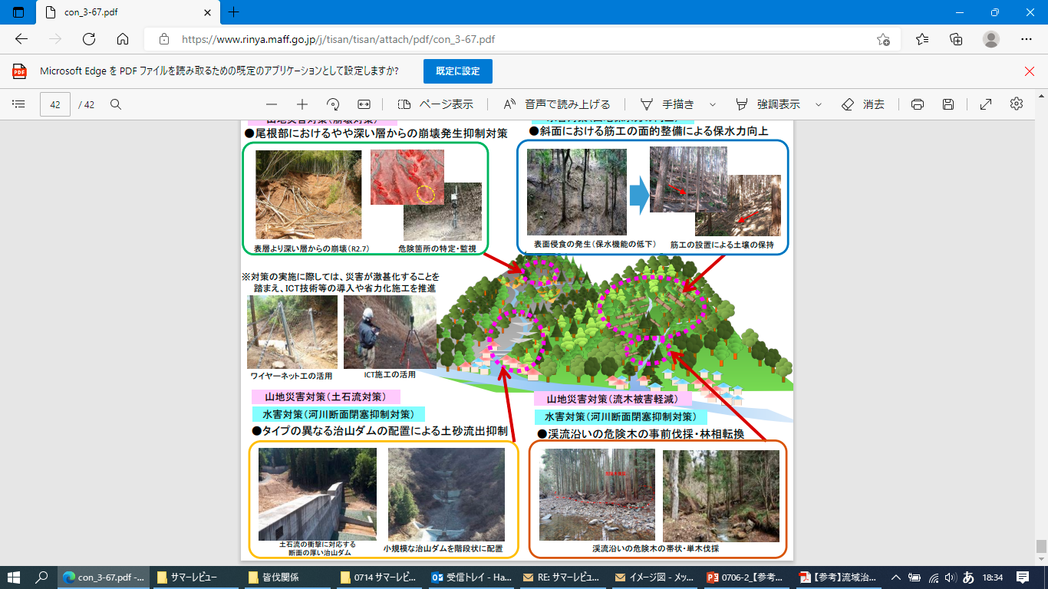
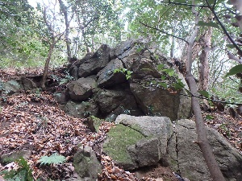
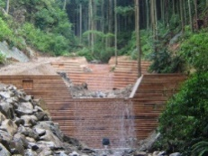
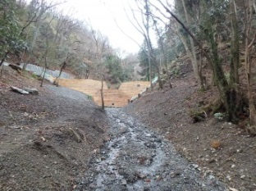
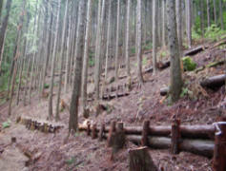
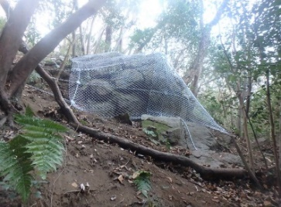
今後の山地災害対策等の課題について
みどり推進室
参考資料１
《森林環境税を活用したこれまでの取組み》
■背景：局地的な集中豪雨による土石流・流木が国道を閉鎖するなど、市街地における被害を拡大させる現象が大阪府域でも発生。急速に拡大したナラ枯れ被害により、道路沿い等に大径の危険木が発生。
【H28～R元年度】「自然災害から府民の暮らしを守る」、「健全な森林を次世代につなぐ」森林保全対策の取組みを緊急かつ集中的に実施
[・危険渓流の流木対策事業 ・主要道路沿いにおける倒木対策事業 ・持続的な森づくり推進事業（基盤づくり、人材育成、未利用木質資源活用）、子育て施設木のぬくもり推進事業]
⇒治山ダム95基の設置により渓床勾配を緩和し、約16万㎥の土砂移動を抑止。渓流沿いの危険木の伐採・搬出により、新たな流木発生を抑止。事業効果については審議会においても妥当と評価済。
■背景：九州北部豪雨(Ｈ29.7) 等における被災地の調査などにより得られた、国の新たな知見を踏まえた土石流･流木対策の必要性の高まり、災害並みの猛暑による府民の健康被害を軽減する必要性の高まり。
【R２～R５年度】さらなる取組みとして、府民の安全安心を守るため、豪雨や猛暑対策を緊急かつ集中的に実施
[・危険渓流の流木対策事業（R６年度事業完了） ・都市緑化を活用した猛暑対策事業]
⇒治山ダム22基の設置（R３年度末）により渓床勾配を緩和し、約4万㎥の土砂移動を抑止。渓流沿いの危険木の伐採・搬出により新たな流木発生を抑止。審議会において妥当との中間評価。
《今後の見通し》
■地球温暖化による気候変動に起因する、想定を超える豪雨・台風等による山地災害は、今後一層の激甚化が見込まれ、府民の安全・安心を守る対策が継続して必要
今後取り組むべき緊急かつ集中的な対策
【課題】
○気候変動に起因する豪雨災害が増加する中、令和元年東日本台風や令和２年７月豪
雨など山地災害の激甚化・同時多発化に加え、広範囲で河川が氾濫し、甚大な被害
が発生
○激甚化する災害に備えて、国においては、集水域・河川区域・氾濫域を一つの流域
として対策を行う「流域治水」への転換を進めることが必要としており、上流域で
は山地災害対策を一層強化していくこととしている
○とりわけ、府においては山地と市街地が近接していることから、雨水を安全に流下さ
せるため、集水域の土砂流出抑制対策と保水力向上対策を面的に実施することが必要。
○加えて、森林の持つ土砂流出防止や水源かん養などの公益的機能の維持向上に必要
な森林管理を適正に継続して行うとともに、豪雨・台風による斜面崩落等を防止す
るため、作業路等の排水整備や落石防止といった基盤施設の安全対策が必要。
【想定される対応例】
〇流域治水対策
・土砂流出抑制対策
治山ダムの整備、渓流沿いの危険木の事前伐採・搬出等
・山地保水力の向上対策
森林整備と簡易な土木的工法（筋工等）の組み合わせによる面的整備、
表面水の浸透促進施設の設置、林床植生の回復（獣害対策）等
・森林管理施設の安全対策
落石防止、排水整備、橋梁改修等
危険な関連施設での対策
〈見込まれる整備効果〉
・土砂の流出抑制、森林の一時雨水貯留量の増加
・森林の適正な維持管理の促進、森林管理を行う者の安全確保・作業環境の改善
（副次的効果：一般利用者の安全性・利便性の向上）
【流域治水対策】
山地の保水力向上
森林管理施設の安全対策
出典：林野庁
表面侵食の発生（保水機能の低下）
道路法面上部の危険な状況
土砂流出抑制対策
流木被害の軽減
治山ダムの階段状配置
渓流沿いの危険木の除去
森林整備と筋工の面的整備
覆式ロープ掛工による落石対策

